Slide 1
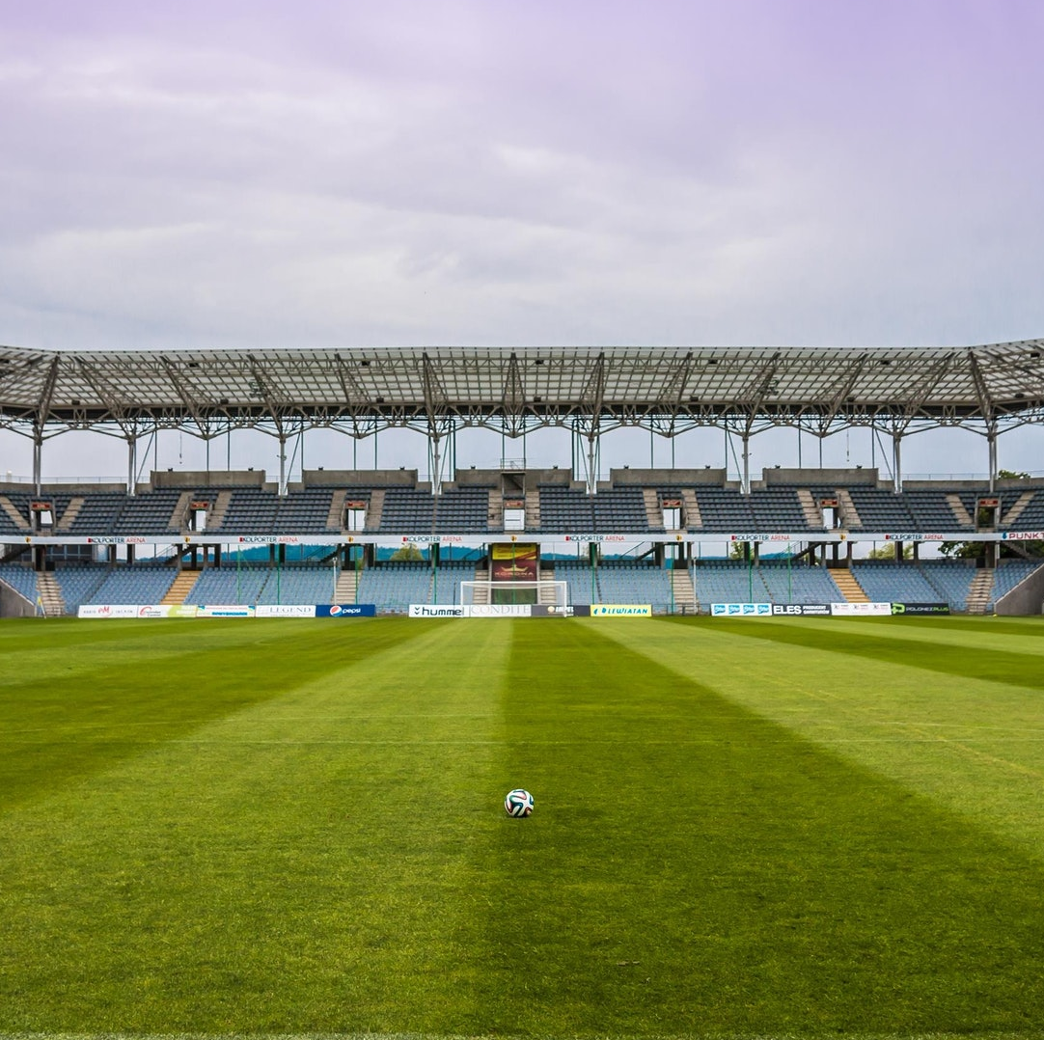


Informativos
Rodada #21

